Slide 1
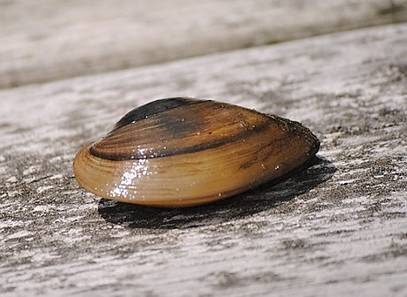
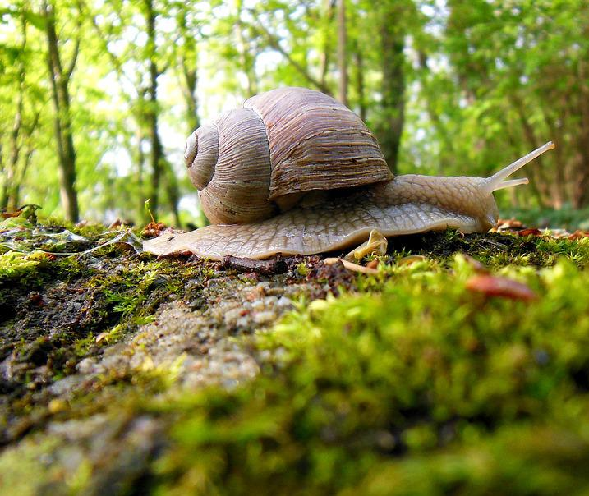
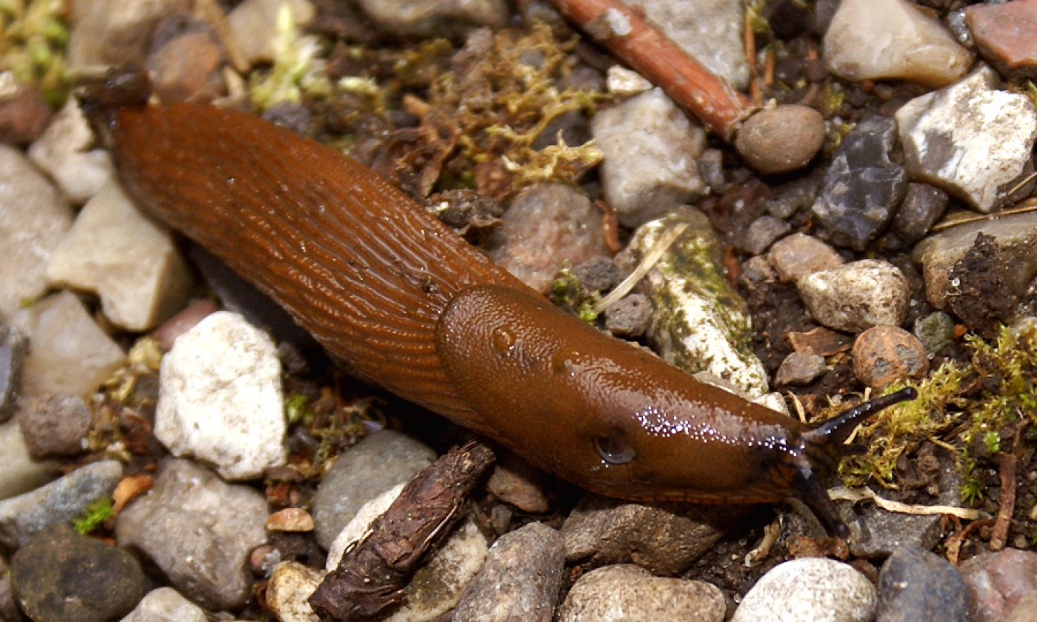
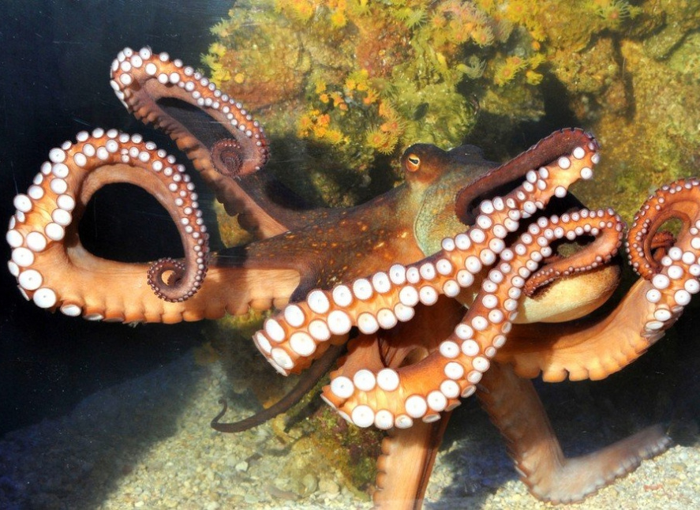
Měkkýši
Plži, Mlži, Hlavonožci

Slide 2
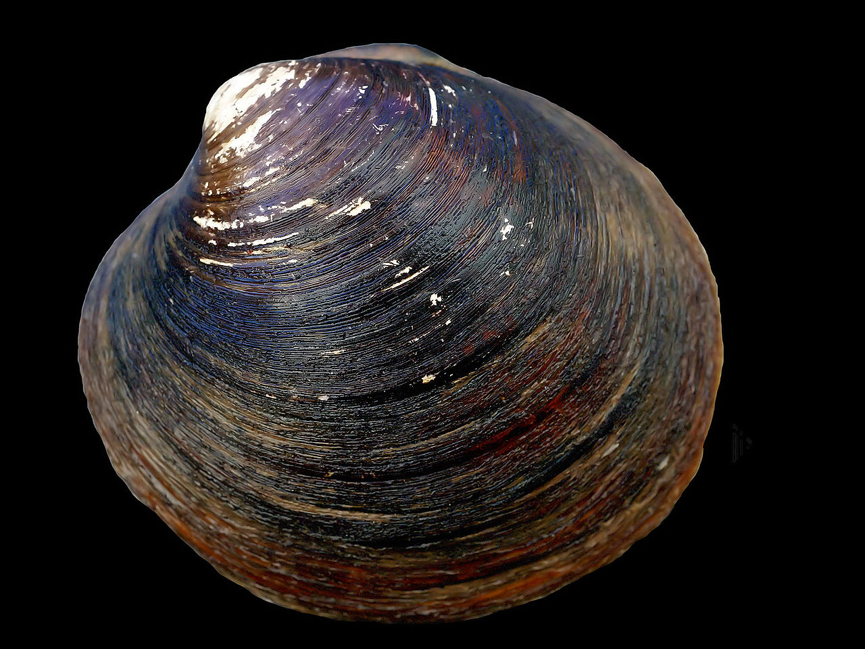
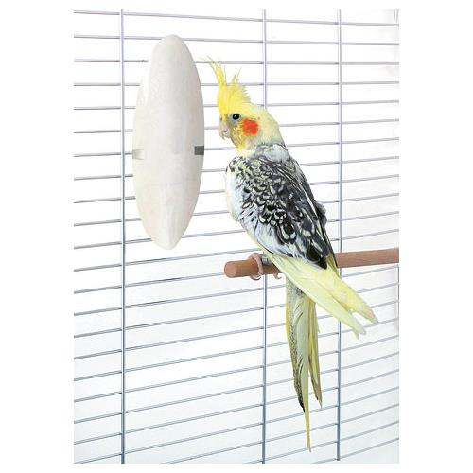
Měkkýši
Bezobratlí živočichové, početná skupina (cca 130tis. druhů);
Žijí zejména v moři, ale také ve sladkovodních rybnících nebo někteří na souši;
Schránka z vápníku (ulita, lastura, kost) někdy chybí;
Významné jsou hmatové, čichové a zrakové orgány;
Součástí potravy jiných živočichů včetně člověka.
Arktika islandská
Společné znaky
Plášť (u některých schránka);
Útrobní vak;
Radula (něco jako jazyk.
CT-EDU měkkýši video cca 6 minut

Slide 3
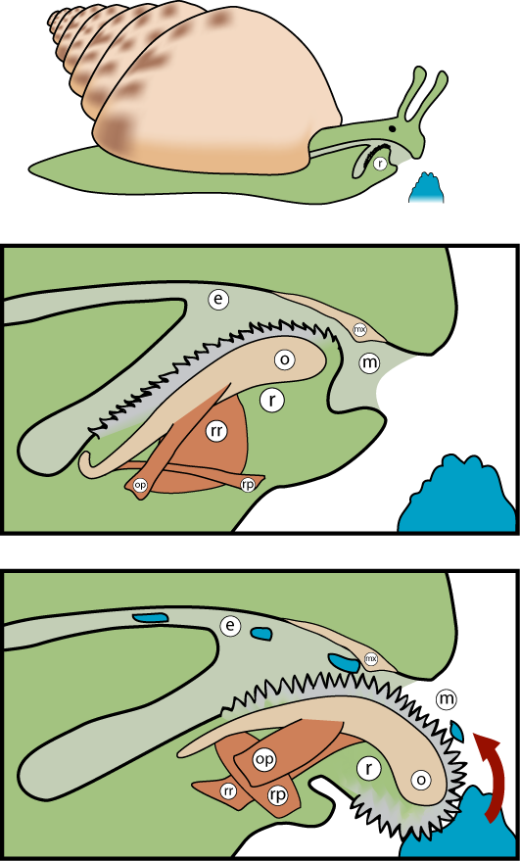
Radula
anatomický orgán měkkýšů umístěný v ústní dutině;
k příjmu, posouvání a prvotnímu rozmělnění potravy;
Je srovnávána s jazykem obratlovců, i když plní i odlišné funkce.
Na povrchu jemně ozubenými pásky, užívanými ke škrábání nebo řezání potravy (u každého jiné).
Radula u šneka

Slide 4
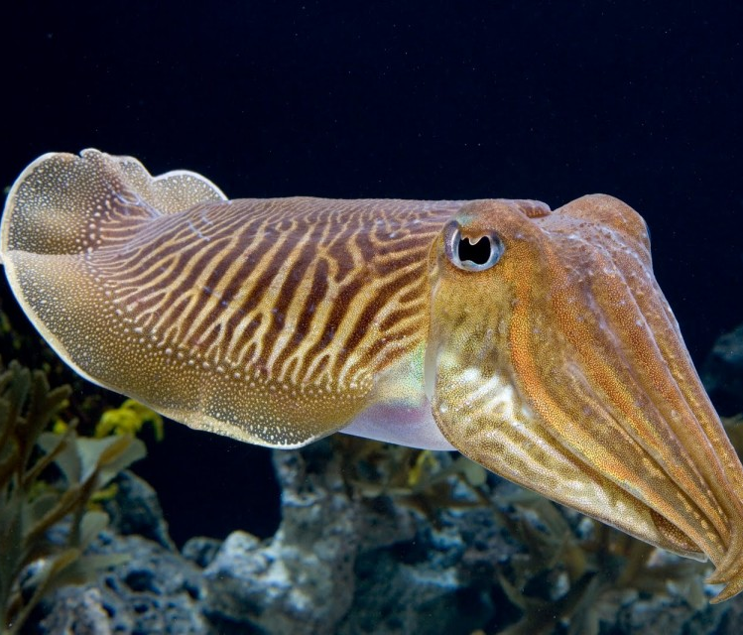
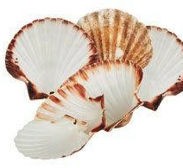
Anatomie
ulita
Jednodílná schránka
Jako bezobratlí živočichové nemají vnitřní kostru;
Tělo se dělí na hlavu, nohu a útrobní vak;
U plžů se schránka nazývá ulita a u mlžů lastura;
U některých úplně chybí schránka např. u chobotnic;
Sépie má uvnitř kost (zbytek po schránce);
Živočichové s nestálou tělesnou teplotou /studenokrevní/.
Dvoudílná schránka
lastura

Slide 5
Jak dělíme měkkýše
Plži (ulita)
Mlži (lastura)
Hlavonožci

Slide 6
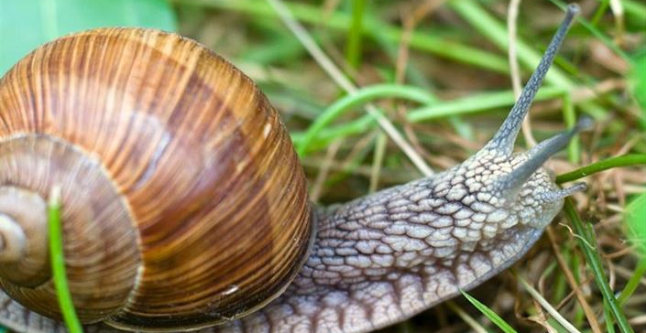
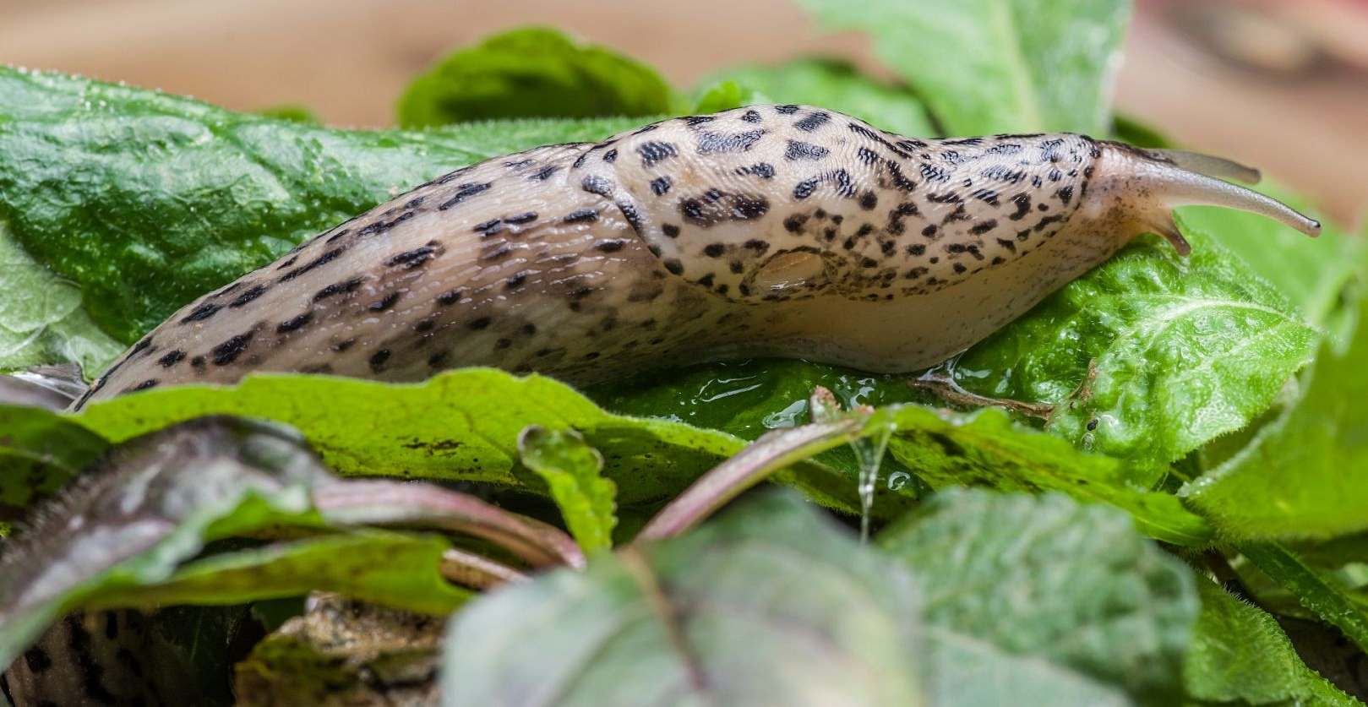
1. Plži
Hlemýžď zahradní
Pozor „Šnek“ a „Slimák“ je hovorové označení pro jakéhokoliv plže;
Nejvýznamnější jsou Hlemýžď, Slimák a Plzák viz obr.;
U většiny druhů pevná ulita;
Bývají většinou hermafroditi, organismus má jak samčí tak samičí pohlavní ústrojí;
Živí se rostlinou i živočišnou stravou, někteří škůdci.
Plzák lesní / španělský
Video plži
Slimák popelavý

Slide 7
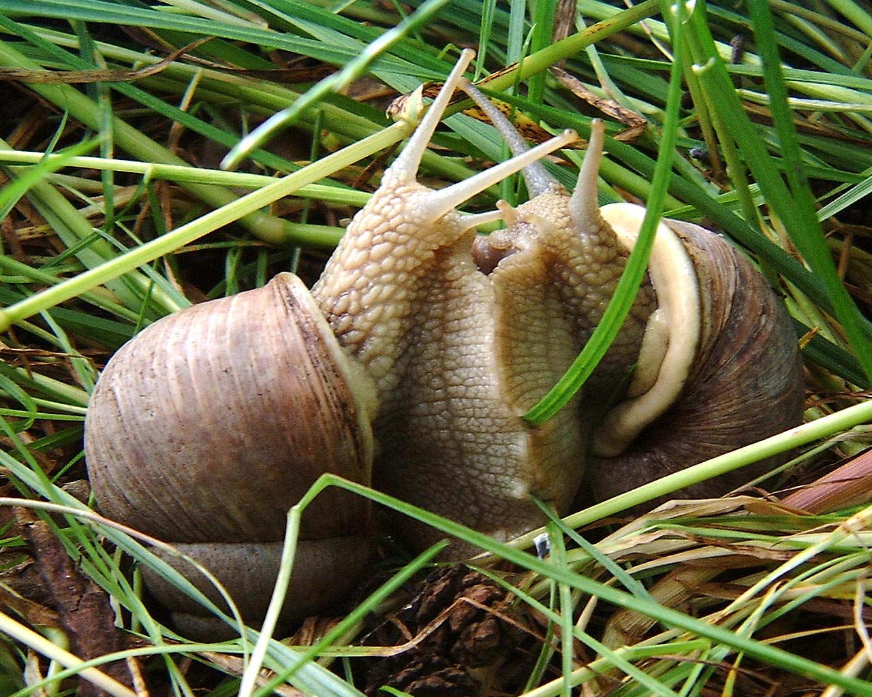
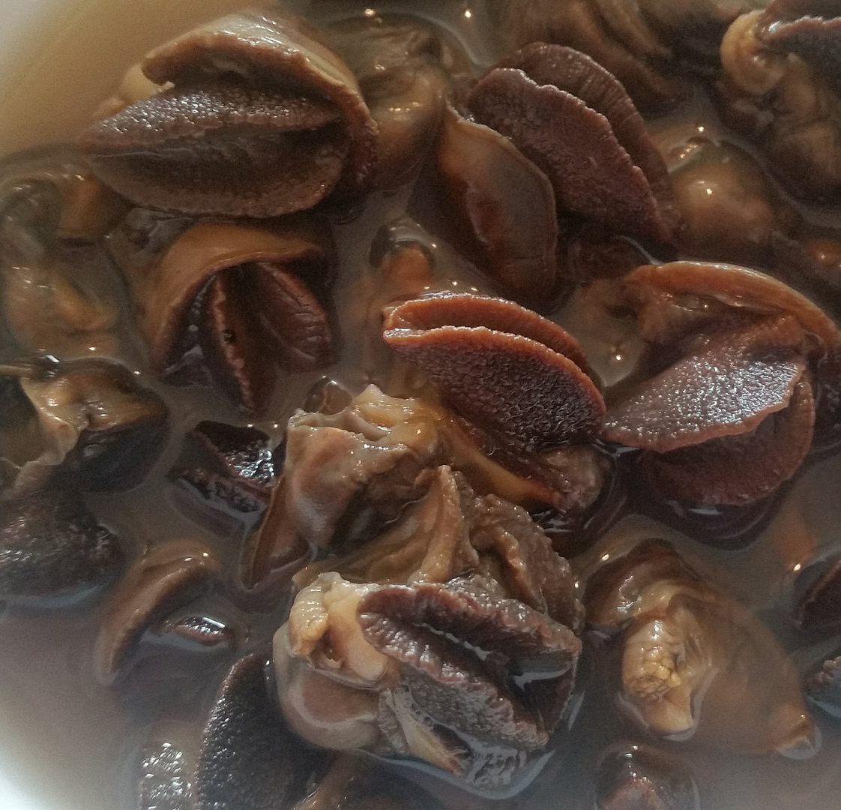
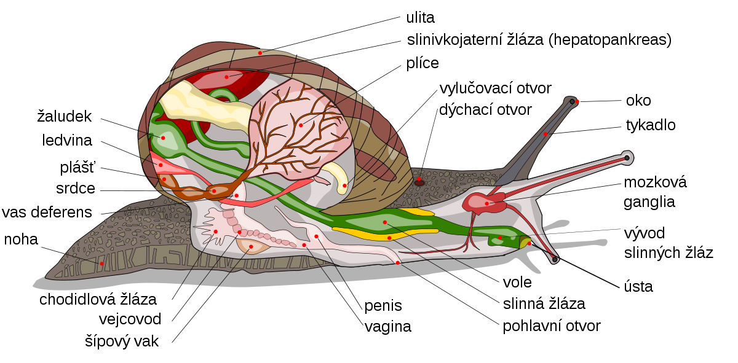
Hlemýžď zahradní
Páření hlemýžďů
Suchozemský živočich
Svalnatá noha
Ulita s útrobním vakem
Hlava s 2 páry tykadel a ústy

Slide 8
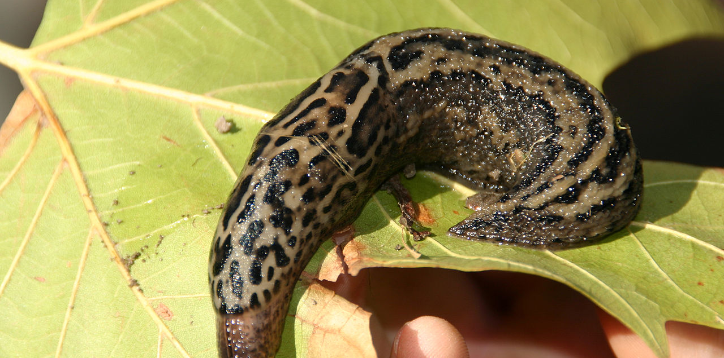
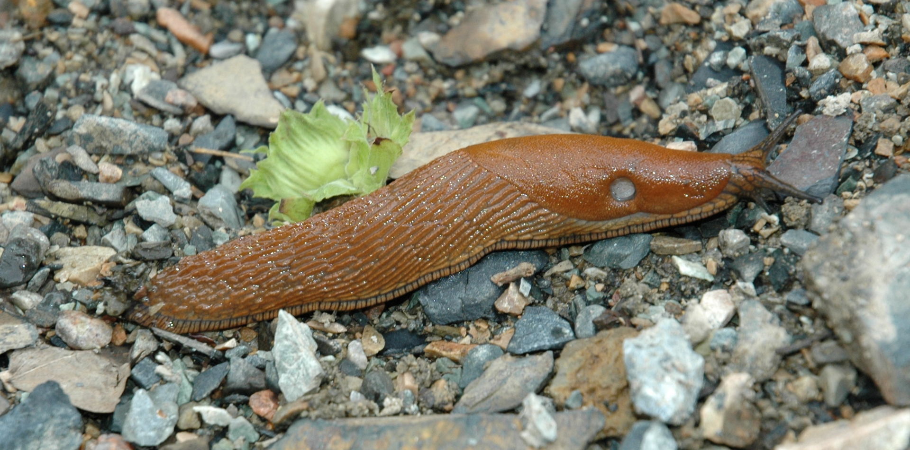
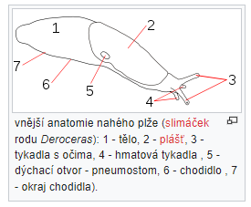
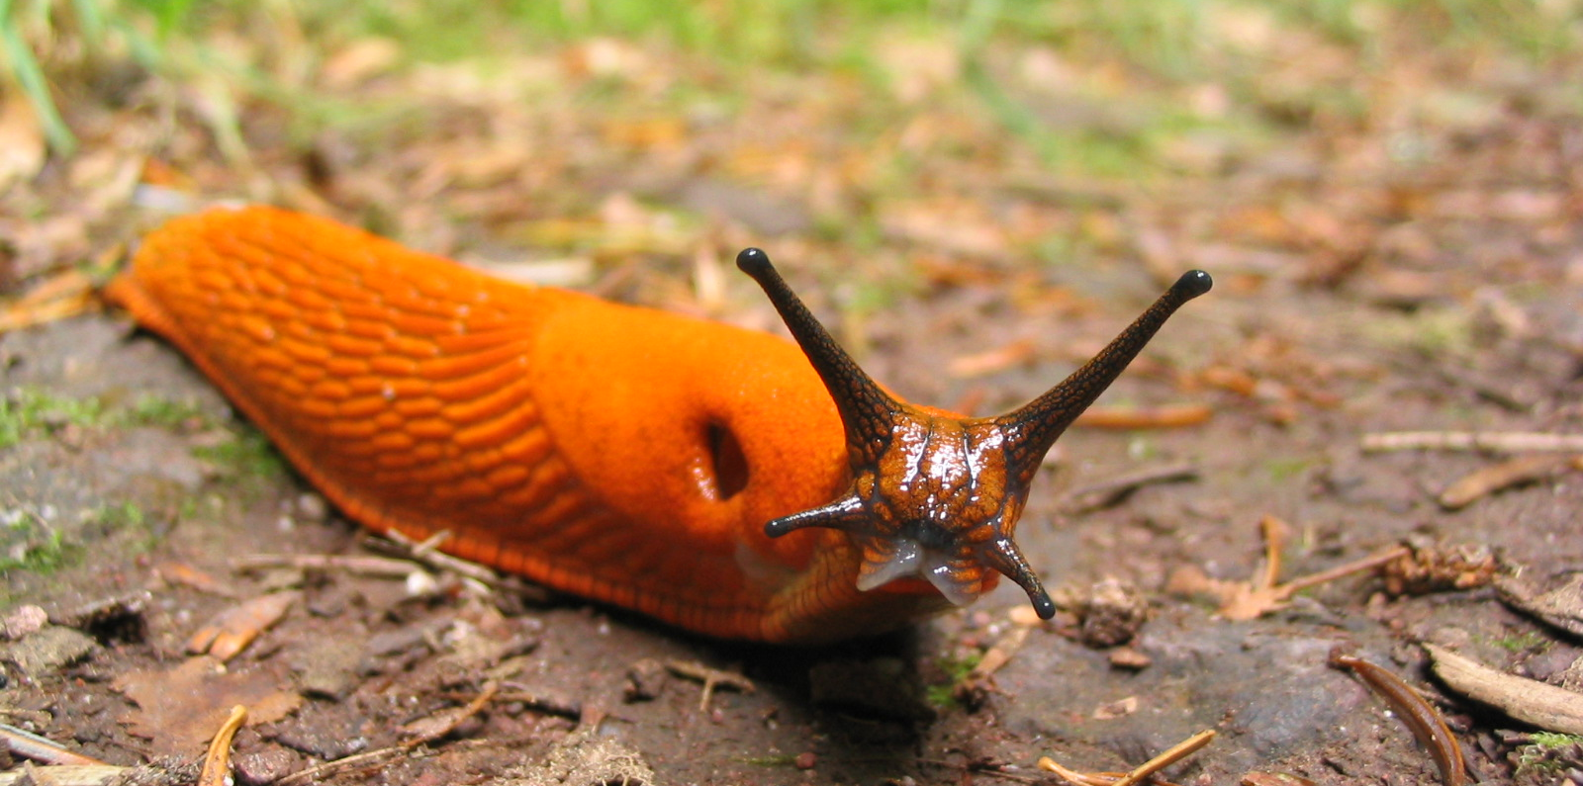
Nazí plži
Slimák největší
Plzák španělský / lesní Slimák největší / popelavý
Označení pro plže jenž nemají ulitu nebo skoro zakrněla;
Plzák lesní původní druh, největší nahý plž dnes vytlačován invazivním španělským;
Zbarvení oranžové až hnědé;
Některé druhy škody na úrodě (Plzák španělský a Slimák)
Plzák španělský
Plzák lesní

Slide 9
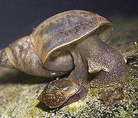
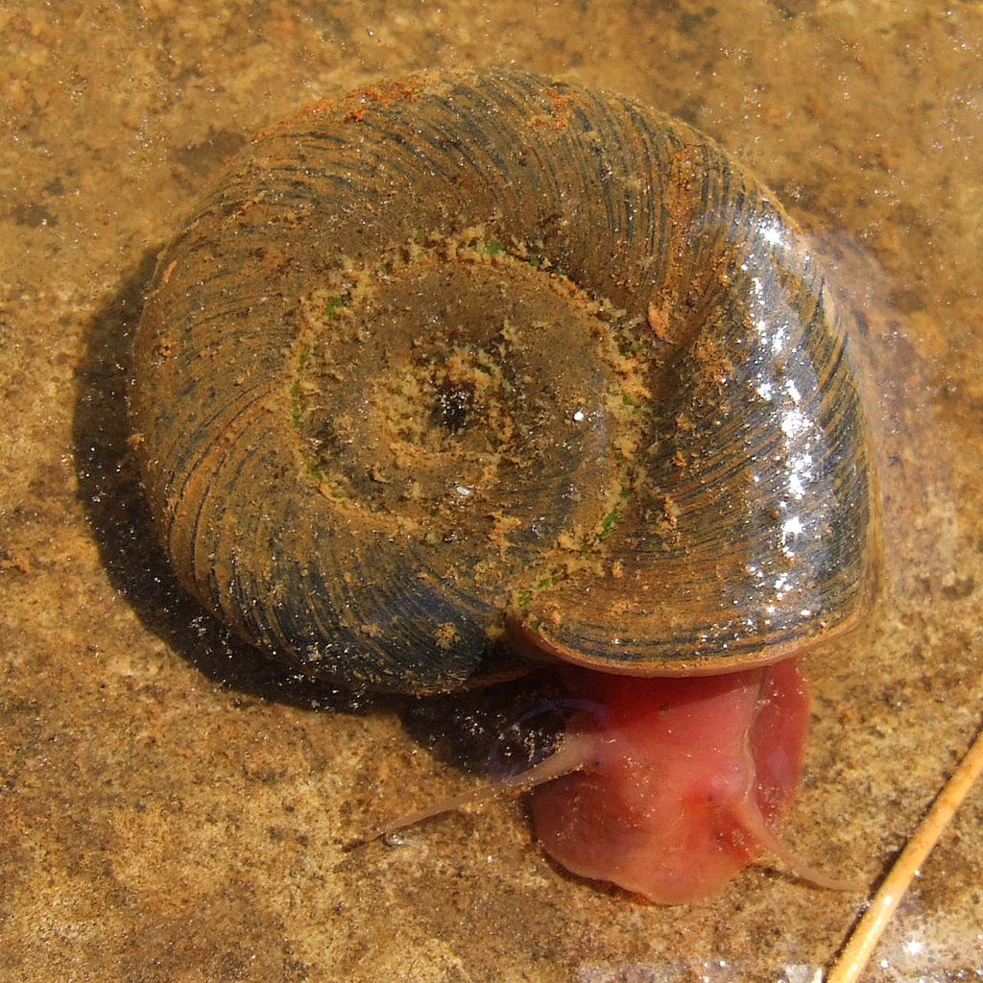
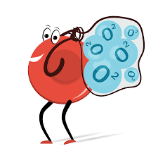
Plovatka bahenní
Sladkovodní plži
Běžně se vyskytuje v evropských rybnících;
Živí se vodními rostlinami a rostlinnými zbytky.
Okružák ploský
Živí se řasami;
Jeho tělo obsahuje hemoglobin, a umožňuje žít dlouhodobě ve vodě.

Slide 10
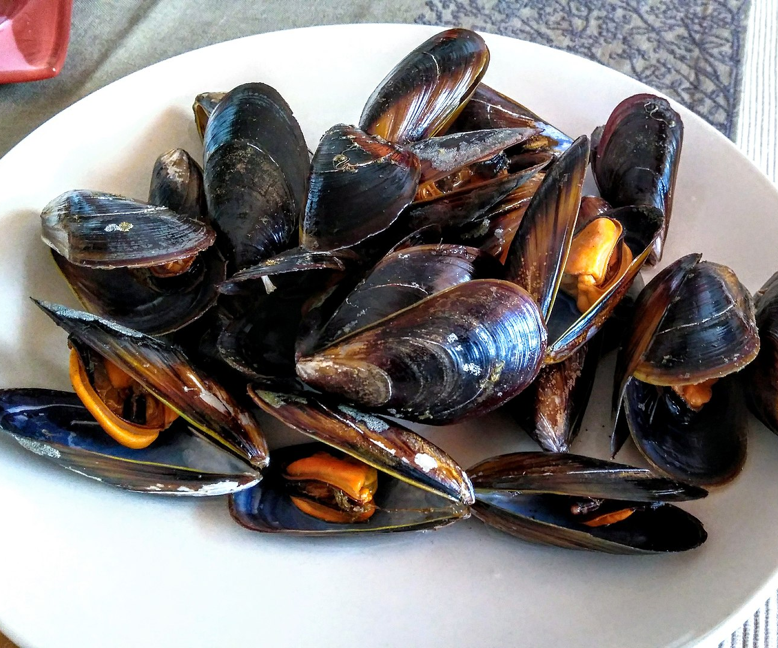
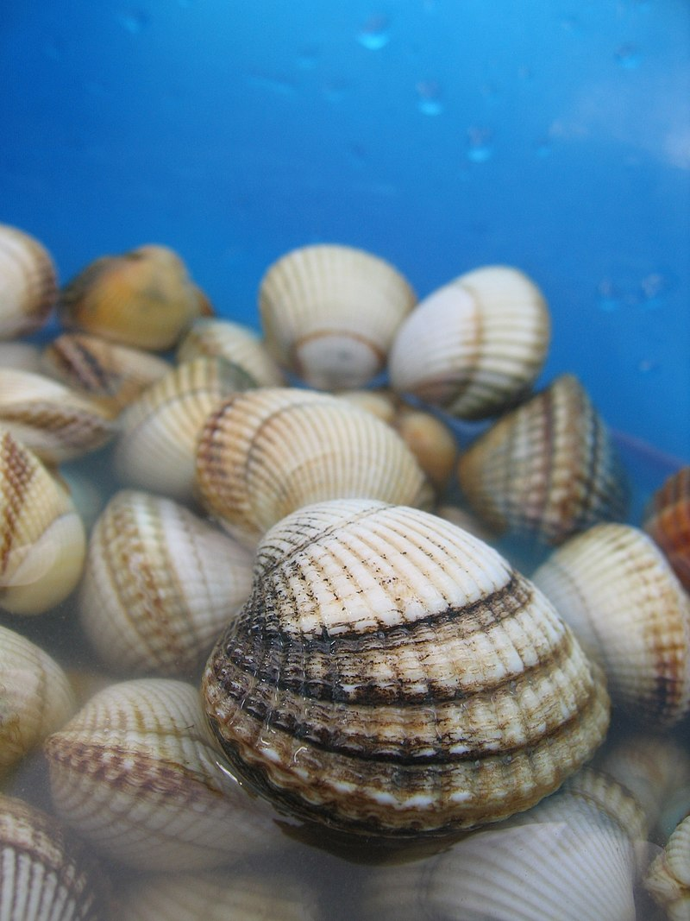
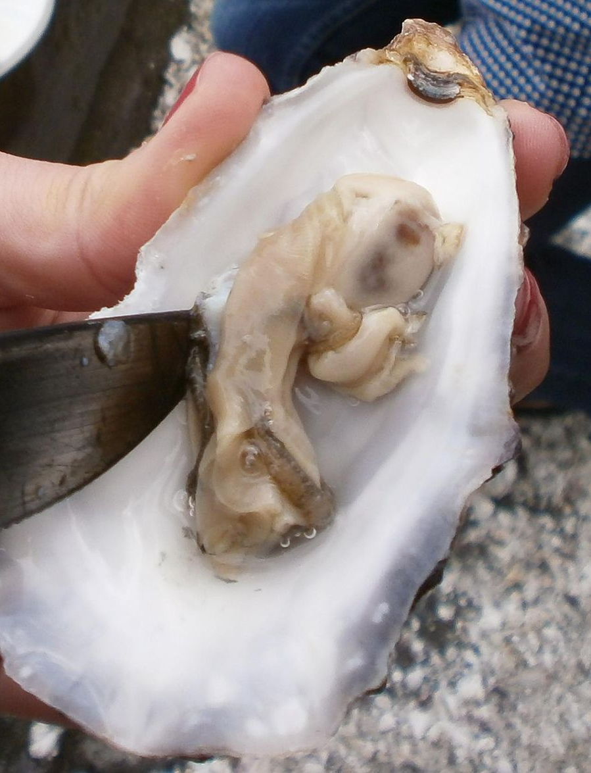
2. Mlži
Srdcovka jedlá
Slávka jedlá
Výhradně vodní měkkýši /moře i jezera/ s tělem krytým dvoudílnou lasturou;
Perleť na vnitřní straně lastury;
Potrava – mikroskopická – přiháněná proudem vody;
pochoutka francouzské kuchyně.
Ústřice jedlá

Slide 11
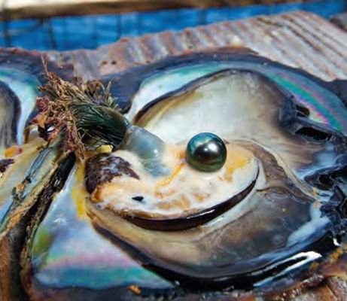
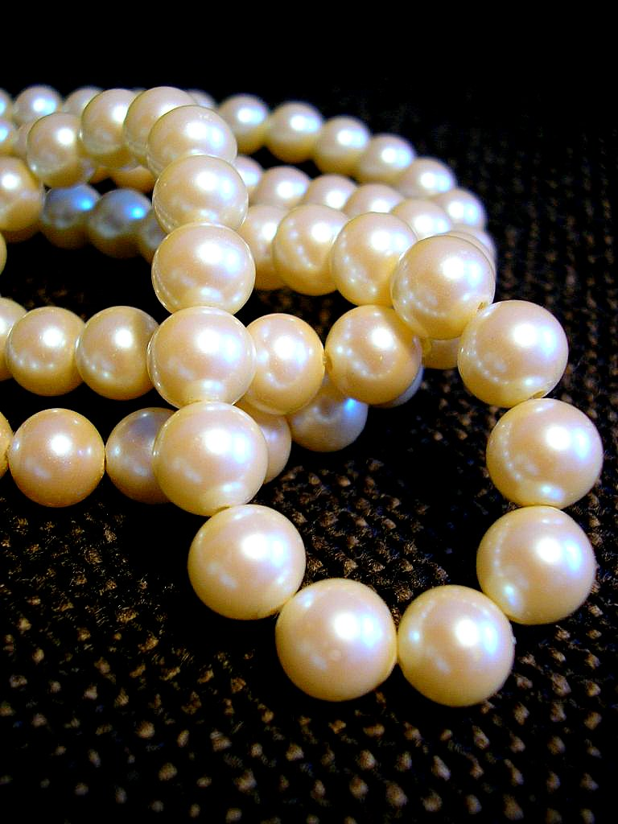
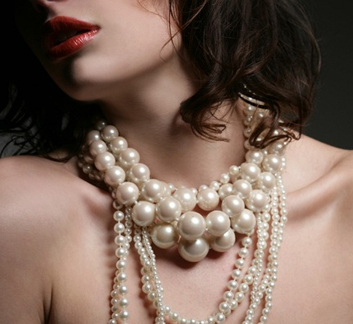
Pravé mořské perly
Perla je malý lesklý kulovitý předmět vzniklý uvnitř mořské ústřice nebo perlorodky;
Vznik pokud do schránky mlže vnikne zrnko písku;
Roste pouze jedna perla;
Obvykle dnes se chovají převážně uměle;
Doba růstu až několik let;
Čína, Japonsko, Tahiti, Vietnam (cena podle velikosti, barvy, tvaru).

Slide 12
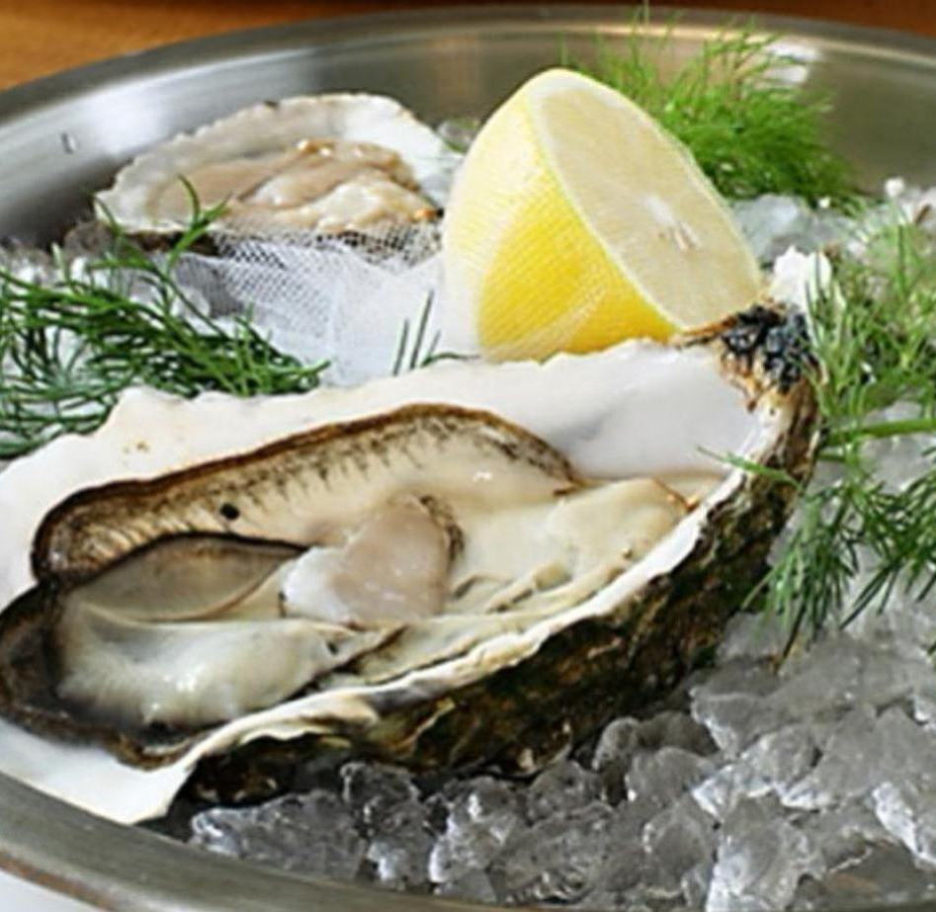
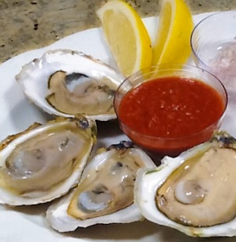
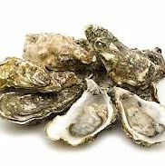
Ústřice jedlá
Mořský mlž;
Chován hlavně pro gastronomii;
Již antičtí Římané jedli a chovali;
Dnes hlavně Francie;
Konzumace syrová s citronem viz video.
Ústřice jedlá

Slide 13
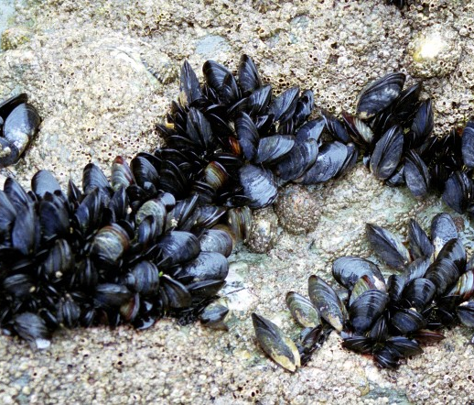
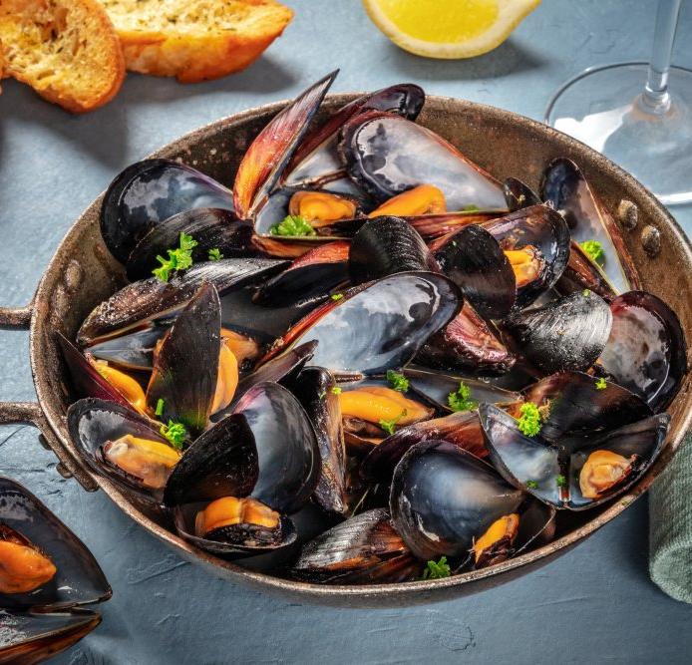
Slávka jedlá
Mořský mlž žijící v severním Atlantiku;
Většinou na skalách přichyceny byssovými vlákny;
Je základem pro mnohá jídla z mořských plodů ve španělské, portugalské a francouzské kuchyni;
Jejich chuť je zvláštně kořenitá;
Obsahují málo kalorií, minerální soli, železo, vitamíny a bílkoviny;
V Evropě se jich ročně spotřebuje přibližně 100 tisíc tun.

Slide 14
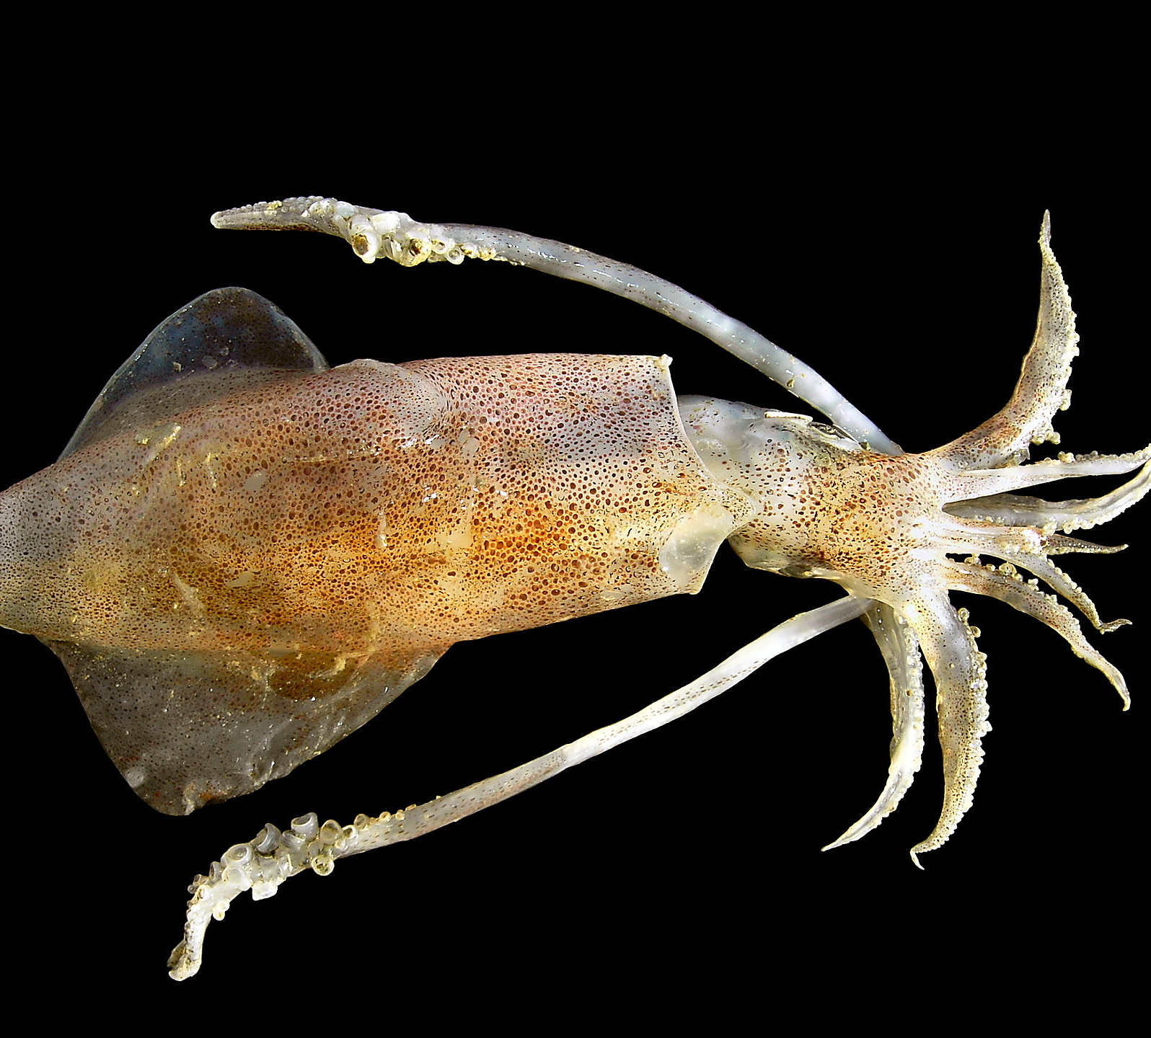
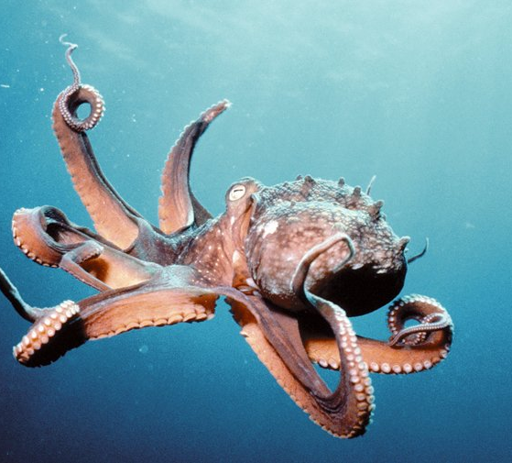
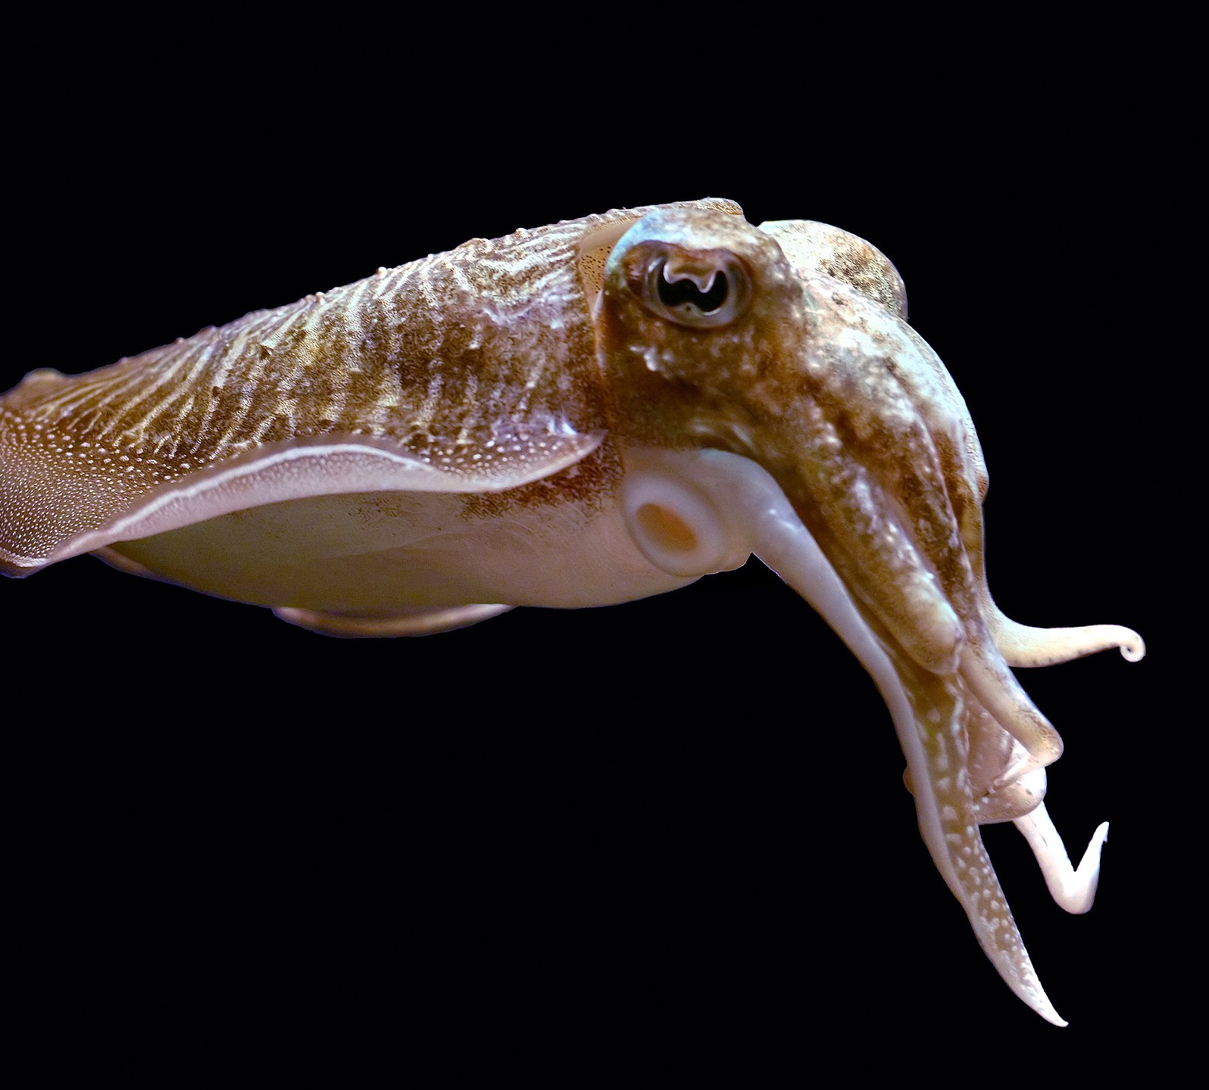
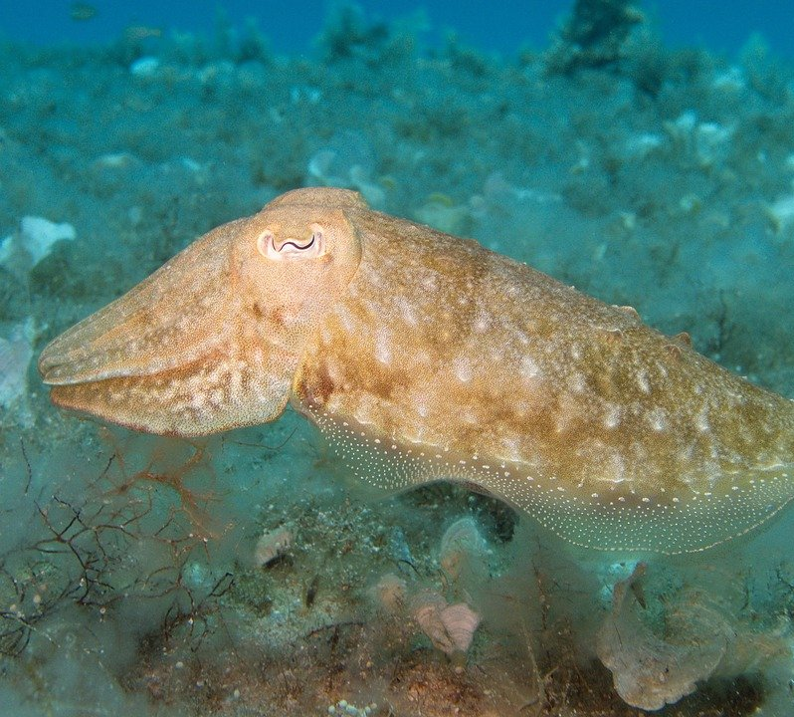
3. Hlavonožci
Chobotnice
Výhradně mořští měkkýši;
Jsou to dravci, k tomuto uzpůsobené tělo, 8 nebo 10 chapadel a přísavek;
Nálevka – zbytek nohy – v nebezpečí vystřikuje inkoust a utíká vzad;
Oči – dokonale vyvinuté;
Skořápka není, pouze u sépie – zakrnělá kost.
Oliheň
Sépie
Kalmar

Slide 15
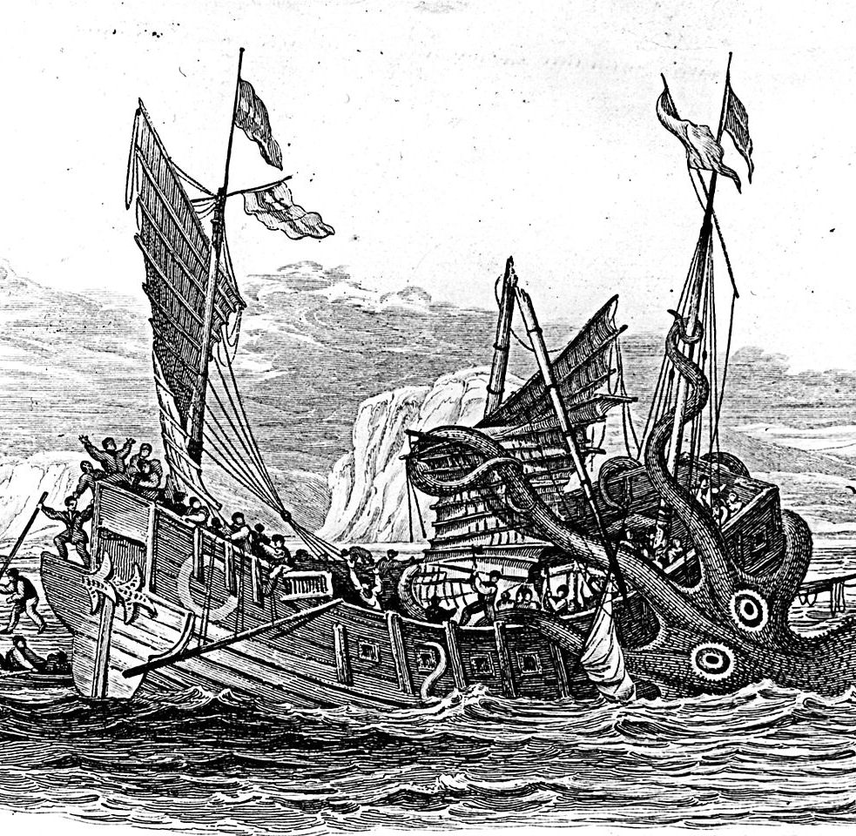
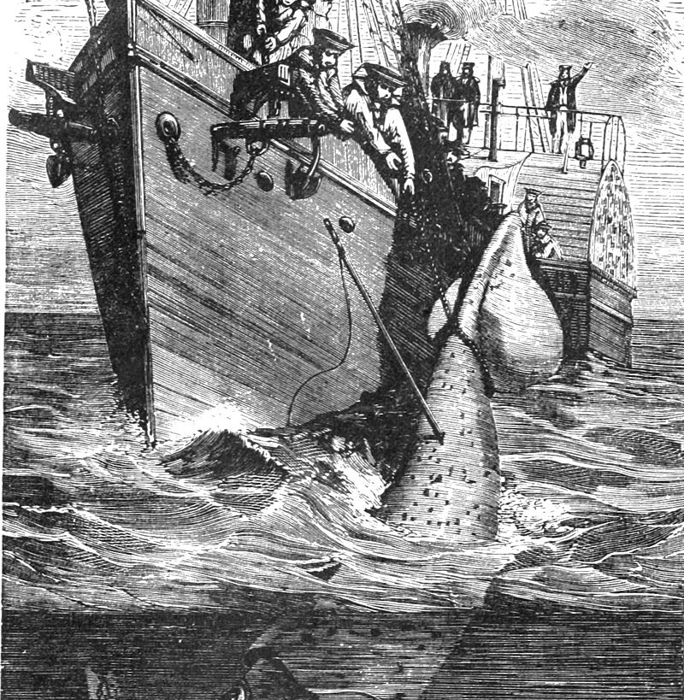
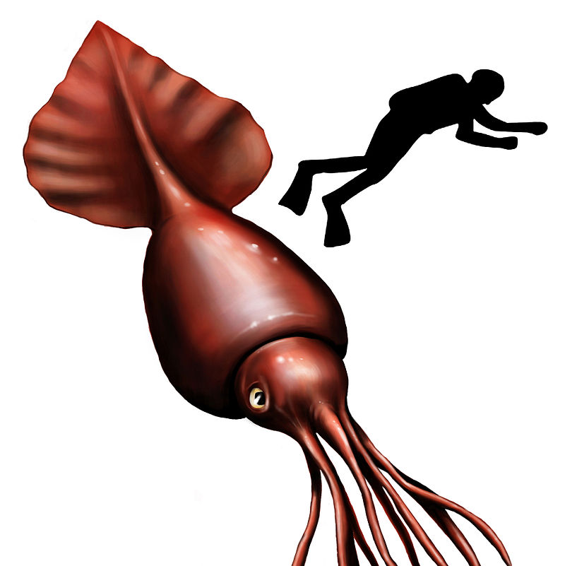
Největší hlavonožci
Kalmar Hamiltonův (velikost 3 – 5 m)
Krakatice obrovská

Slide 16
